Slide 1
C++ BLACKJACK DÖNEM SONU PROJE ÖDEVİ
1700001790 Hilmi Ege SUBAT
1800002555 Ozan DEMİR
1800003109 Beyza Nur KÖME

Slide 2
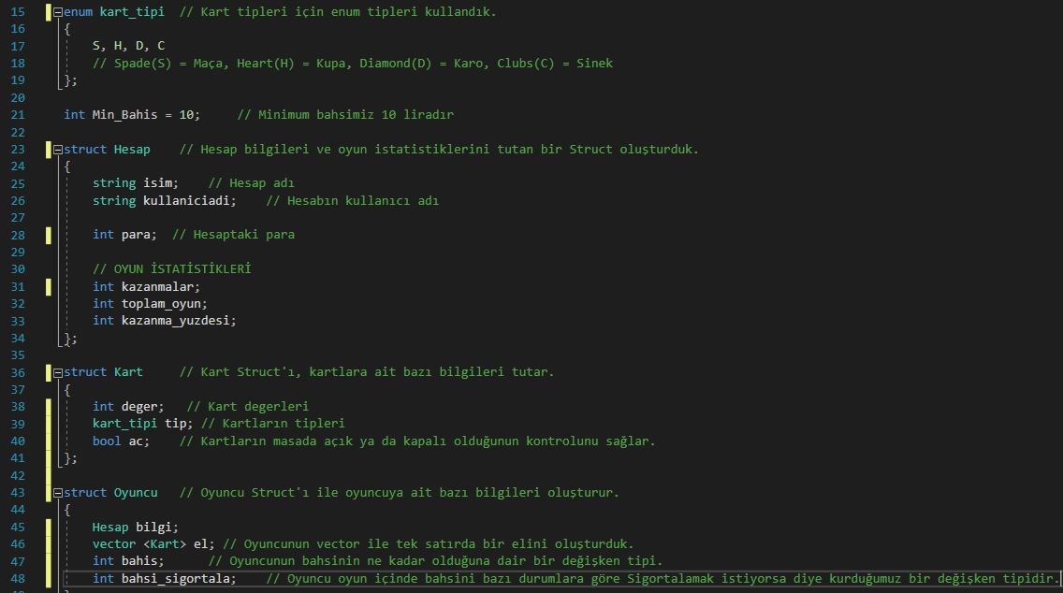
STRUCT

Slide 3
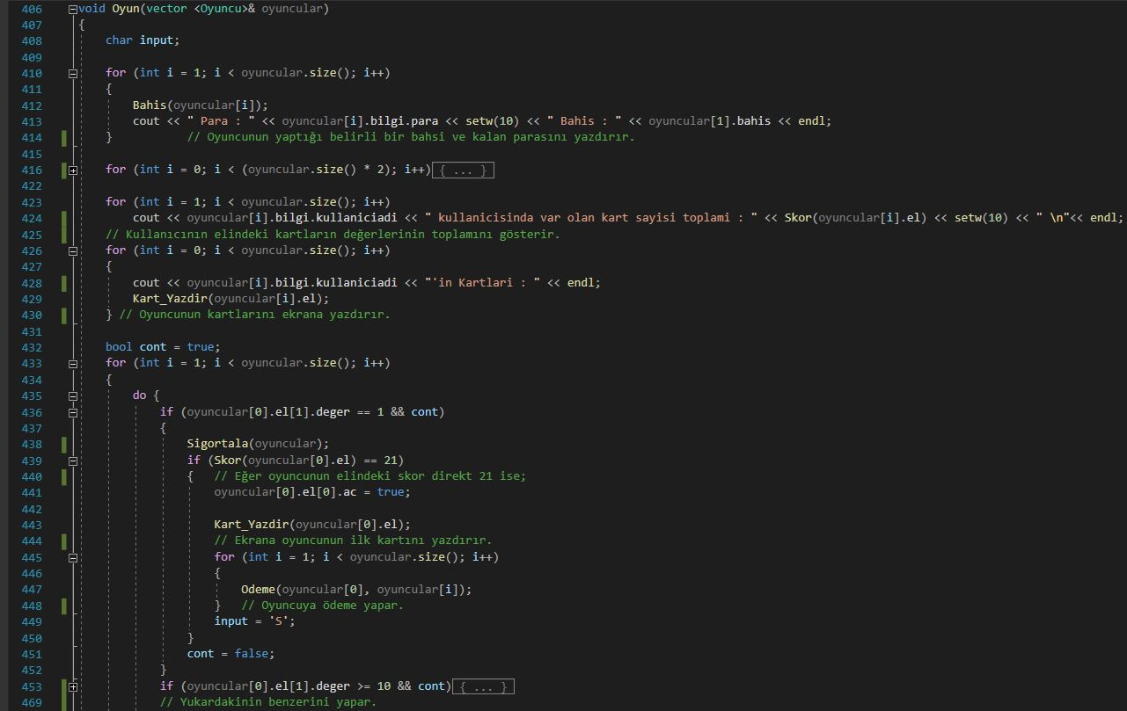
OYUN 1

Slide 4
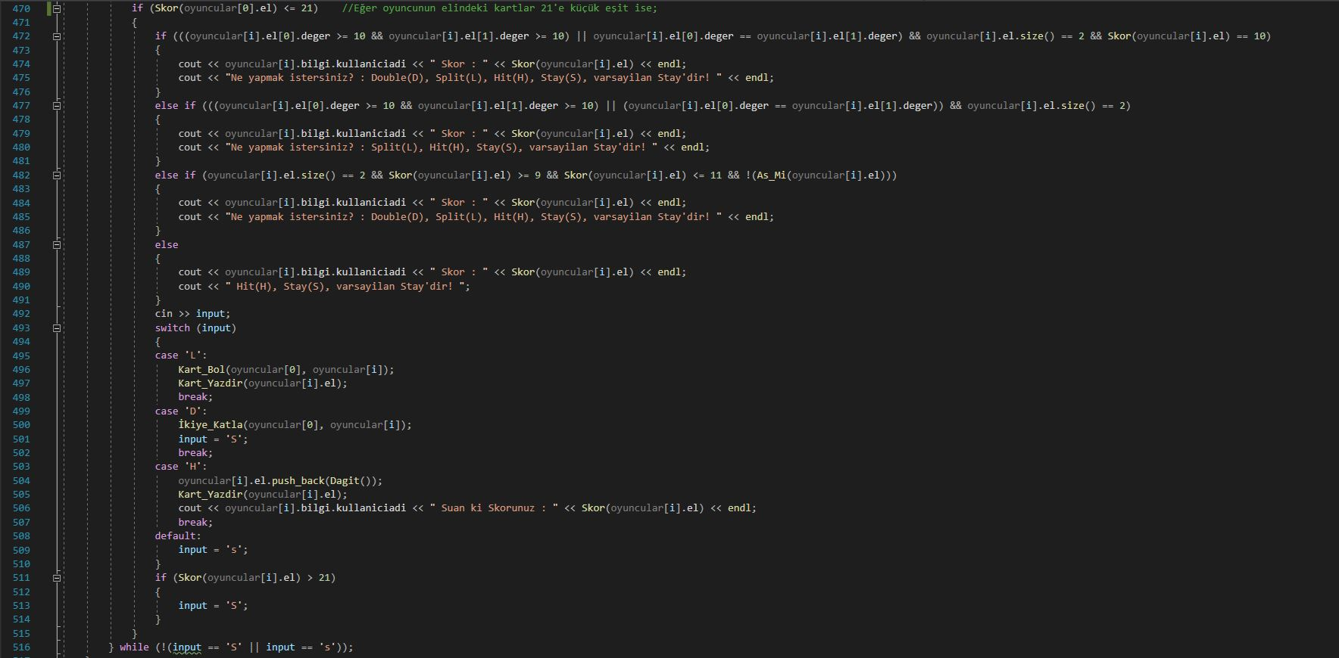
OYUN 2

Slide 5
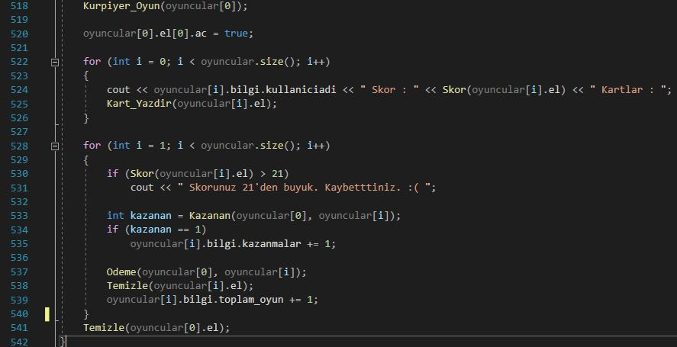
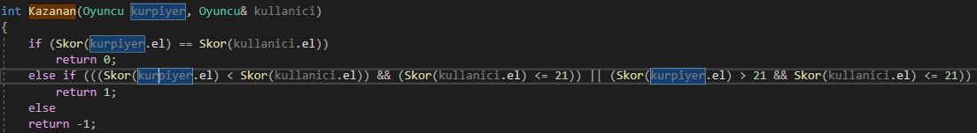
OYUN 3
Kazanan fonksiyonu:

Slide 6
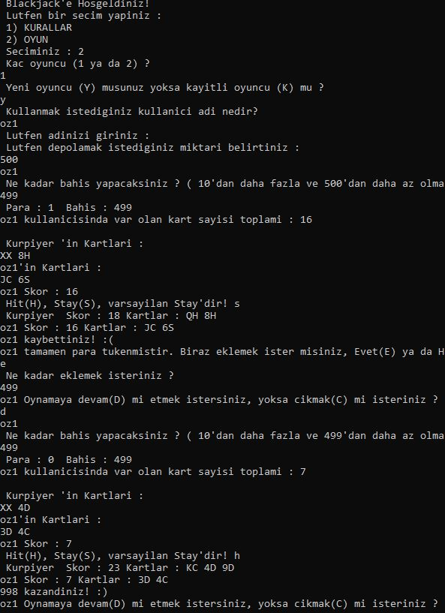

ÇIKTI

